Slide 1
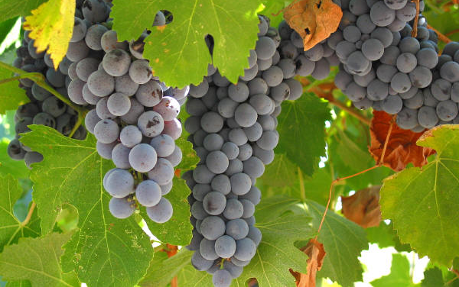
在基督里 (4): 多结果子
约翰福音 15:1-10
6/15/2014
Notes:
focus of passage: bear fruit
should be the norm of Christian life

Slide 2
约15:1 我是真葡萄树，我父是栽培的人。
约15:2 凡属我不结果子的枝子，他就剪去。凡结果子的，他就修理干净，使枝子结果子更多。
约15:3 现在你们因我讲给你们的道，已经乾净了。
约15:4 你们要常在我里面，我也常在你们里面。枝子若不常在葡萄树上，自己就不能结果子。你们若不常在我里面，也是这样。
Notes:
read

Slide 3
约15:5 我是葡萄树，你们是枝子。常在我里面的，我也常在他里面，这人就多结果子。因为离了我，你们就不能作什么。
约15:6 人若不常在我里面，就像枝子丢在外面枯乾，人拾起来，扔在火里烧了。
约15:7 你们若常在我里面，我的话也常在你们里面，凡你们所愿意的，祈求就给你们成就。
约15:8 你们多结果子，我父就因此得荣耀，你们也就是我的门徒了。
Notes:
read

Slide 4
约15:9 我爱你们，正如父爱我一样。你们要常在我的爱里。
约15:10 你们若遵守我的命令，就常在我的爱里。正如我遵守了我父的命令，常在他的爱里。
Notes:
read

Slide 5
Notes:
pray

Slide 6
在基督里得亲近神
弗2:13 你们从前远离神的人，如今却在基督耶稣里，靠着祂的血，已经得亲近了。
Ephesians 2:13 [NIV] But now in Christ Jesus you who once were far away have been brought near by the blood of Christ.
Notes:
should not focus on blessings
relationship with God
have God → have blessings

Slide 7
在基督里就不犯罪
约一3:6 凡住在他里面的、就不犯罪．凡犯罪的、是未曾看见他、也未曾认识他。
1 John 3:6 Whosoever abideth in him sinneth not: whosoever sinneth hath not seen him, neither known him.
Notes:
Grace encourages people to sin vs. only way to free from sin

Slide 8
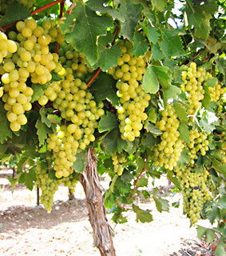
葡萄树与枝子
约15:5 我是葡萄树，你们是枝子。常在我里面的，我也常在他里面，这人就多结果子。因为离了我，你们就不能作什么。
John 15:5 I am the vine, ye are the branches: He that abideth in me, and I in him, the same bringeth forth much fruit: for without me ye can do nothing.
Notes:
1. United, one life, cannot be separated
2. Life flows into branches
3. Vine: 生命供应者，Branches: 生命的表显者

Slide 9
多结果子
约15:5 我是葡萄树，你们是枝子。常在我里面的，我也常在他里面，这人就多结果子。因为离了我，你们就不能作什么。
John 15:5 I am the vine, ye are the branches: He that abideth in me, and I in him, the same bringeth forth much fruit: for without me ye can do nothing.
Notes:
Emphasis of 15:1-10: 结果子
Only purpose of planting vine
果子: 生命的流露和表显,
道引出果效
spiritual blessings manifested in this world

Slide 10
圣灵所结的果子
加5:22-23 圣灵所结的果子，就是仁爱，喜乐，和平，忍耐，恩慈，良善，信实，温柔，节制。...
Gal. 5:22-23 But the fruit of the Spirit is love, joy, peace, longsuffering, gentleness, goodness, faith, Meekness, temperance: ...

Slide 11
罗6:22 成圣的果子 (fruit unto holiness)
弗5:9 良善，公义，诚实 (goodness, righteousness and truth)
腓1:11,林後9:10 仁义的果子 (fruits of righteousness)
来12:11 平安的果子，就是义 (peaceable fruit of righteousness)
西1:10 善事上结果子 (fruitful in every good work)
来13:15 颂赞 -- 嘴唇的果子 (praise -- fruit of our lips)

Slide 12
福音的果子
罗1:13 弟兄们，我不愿意你们不知道，我屡次定意往你们那里去，要在你们中间得些果子，如同在其馀的外邦人中一样。只是到如今仍有阻隔。
Romans 1:13 Now I would not have you ignorant, brethren, that oftentimes I purposed to come unto you, (but was let hitherto,) that I might have some fruit among you also, even as among other Gentiles.
Notes:
not thru you, but others
传福音: 播道（Ｓｅｅｄ），得生命, 收果子

Slide 13
好果子与坏果子
太7:16 凭着他们的果子、就可以认出他们来。荆棘上岂能摘葡萄呢．蒺藜里岂能摘无花果呢。
太7:17 这样、凡好树都结好果子、惟独坏树结坏果子。
Matt. 7:16 Ye shall know them by their fruits. Do men gather grapes of thorns, or figs of thistles?
Matt. 7:17 Even so every good tree bringeth forth good fruit; but a corrupt tree bringeth forth evil fruit.
Notes:
may be good or bad
depends on tree

Slide 14
基督从死里复活的生命
林前15:20 但基督已经从死里复活，成为睡了之人初熟的果子。
1 Cor. 15:20 But now is Christ risen from the dead, and become the firstfruits of them that slept.
Notes:
life 从死里复活

Slide 15
亚当属肉体的生命
罗7:5 因为我们属肉体的时候，那因律法而生的恶欲，就在我们肢体中发动，以致结成死亡的果子。
Romans 7:5 For when we were in the flesh, the motions of sins, which were by the law, did work in our members to bring forth fruit unto death.
Notes:
属肉体的时候, Adam’s life

Slide 16
可以认出他们来
太7:16 凭着他们的果子、就可以认出他们来。荆棘上岂能摘葡萄呢．蒺藜里岂能摘无花果呢。
太7:17 这样、凡好树都结好果子、惟独坏树结坏果子。
Matt. 7:16 Ye shall know them by their fruits. Do men gather grapes of thorns, or figs of thistles?
Matt. 7:17 Even so every good tree bringeth forth good fruit; but a corrupt tree bringeth forth evil fruit.
Notes:
May seems hard to differentiate. Fruit helps.
Ｂｕｔ ｓｏｍｅｔｉｍｅｓ ａｃｔｉｏｎｓ ｌｏｏｋ ｓｉｍｉｌａｒ ａｔ ｔｈｅ ｓｕｒｆａｃｅ
奉 你 的 名 传 道 ， 赶 鬼 ， 行 许 多 异 能

Slide 17
圣灵所结的果子
加5:22-23 圣灵所结的果子，就是仁爱，喜乐，和平，忍耐，恩慈，良善，信实，温柔，节制。...
Gal. 5:22-23 But the fruit of the Spirit is love, joy, peace, longsuffering, gentleness, goodness, faith, Meekness, temperance: ...
Notes:
Sometimes, even non-Christians have these.
From God but corrupted.
爱：self-centered (conditional) vs self-less
喜乐: based on circumstances?
Good in human standard = not good enough

Slide 18
结果子为荣耀父神
约15:8 你们多结果子，我父就因此得荣耀，你们也就是我的门徒了。
John 15:8 Herein is my Father glorified, that ye bear much fruit; so shall ye be my disciples.
Notes:
God’s life is glorious. God glorified if life manifested.

Slide 19
旧生命不能荣耀神
罗3:23 因为世人都犯了罪，亏缺了神的荣耀。
Romans 3:23 For all have sinned, and come short of the glory of God;
约15:5 ...因为离了我，你们就不能作什么。
Romans 15:5 ... for without me ye can do nothing.
Notes:
If non-Christians can do, not from the new life & won’t glorify God.

Slide 20
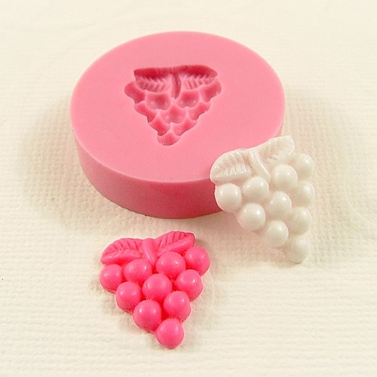
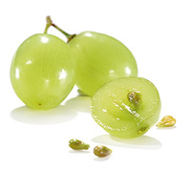
真假果子
Notes:
Lifeless vs Real life
External vs Internal
Hard to differentiate because too few people bear fruit and too many claim fake ones to be real.
Let’s pursuit real fruit

Slide 21
如何才能结果子？

Slide 22
常在基督里面
约15:5 我是葡萄树，你们是枝子。常在我里面的，我也常在他里面，这人就多结果子。因为离了我，你们就不能作什么。
Romans 15:5 I am the vine, ye are the branches: He that abideth in me, and I in him, the same bringeth forth much fruit: for without me ye can do nothing.
Notes:
Bear fruit not our work, Work of God; Automatic (almost, need faith)
[Abide]
Past: Rely -- 渴慕, Spend time with Him
Fact: Already in Him
Living by FAITH in the fact that we are in Him

Slide 23
常在主里面的关键
信心
福音真理
恩膏的教训
神的爱
主的肉，主的血
Notes:
Two weeks ago
All (-1 -5 +Prayer)

Slide 24
神话语的洁净
约15:2 凡属我不结果子的枝子，他就剪去。凡结果子的，他就修理干净，使枝子结果子更多。
约15:3 现在你们因我讲给你们的道，已经乾净了。
Romans 15:2 Every branch in me that beareth not fruit he taketh away: and every branch that beareth fruit, he purgeth it, that it may bring forth more fruit.
Romans 15:3 Now ye are clean through the word which I have spoken unto you.
Notes:
Faith from God’s word
Unbelief from thoughts contradicting to God’s word

Slide 25
圣灵引导
约15:5 我是葡萄树，你们是枝子。常在我里面的，我也常在他里面，这人就多结果子。因为离了我，你们就不能作什么。
Romans 15:5 I am the vine, ye are the branches: He that abideth in me, and I in him, the same bringeth forth much fruit: for without me ye can do nothing.

Slide 26
听祷告的应许
约15:7 你们若常在我里面，我的话也常在你们里面，凡你们所愿意的，祈求就给你们成就。
John 15:7 If ye abide in me, and my words abide in you, ye shall ask what ye will, and it shall be done unto you.
Notes:
May be more general
Specifically, help us to bear fruit.

Slide 27
常在他的爱里
约15:9 我爱你们，正如父爱我一样。你们要常在我的爱里。
John 15:9 As the Father hath loved me, so have I loved you: continue ye in my love.
Notes:
love motivates us,渴慕
借着爱运作的信心 faith which worketh by love

Slide 28
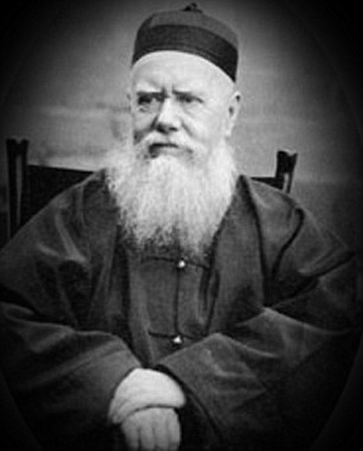
戴德生的見證
James Hudson Taylor
1832/5/21 – 1905/6/3
中國內地會創辦人
在华51年

Slide 29
戴德生的見證
“我感到自己是陷于不知感恩和遠离神等罪惡的險地。我禱告、禁食、悲傷、掙扎、立愿、努力讀經、用更多時間默想，可是都徒勞無功。”...
“我以為圣洁，或者是在生活上圣洁，是可以靠自己的努力，藉主恩慢慢達到的。我最需要的，也最渴想的莫過于在行為上圣洁了。但事与愿違，我非但得不到圣洁，反而我是愈奮力追求，圣洁就离我愈遠，直至差不多絕望為止。”...
Notes:
Letter to younger sis
Self effort, but渴慕

Slide 30
“在這段日子，我确信，主能滿足我一切所需。但在實行上，我應怎樣經歷這种滿足呢？主是丰富的，但我卻是貧窮的；主是剛強的，但我卻是軟弱的。我完全知道在葡萄樹的根部有丰足的養分，但我這幼弱的枝子怎樣才可以吸取到呢？這就是問題之所在。當黑夜漸漸散去時，我看到信心就是唯一我所需要的，我要向祂的丰盛伸手，使祂的丰盛成為我的所有，但我卻沒有這种信心。”... “‘不信’其實是一切的主因，是我沒有或是不愿意相信神的話，因而使祂成為說謊者！”...
Notes:
Have some knowledge but no faith

Slide 31
“當我靈里痛苦至極時，麥卡悌的來信，使我眼中的鱗片頓然剝落。神的靈向我放示主耶穌与我們是一體的這個真理，以前是我不曾知道的。”...
“當我思想到枝子和葡萄樹的關系時，圣靈的亮光就涌入我的心中！讓我明白我渴求從主里面得到養料，渴求得到祂的丰盛是錯誤的！我認識到主耶穌不但永不會离開我，而且我還是祂身體骨肉的一部分。”...

Slide 32
“親愛的妹妹，能与复活、被高舉的救主合而為一，是多么美妙的感覺！試著想象其中所包含的一切。假若基督是富有的，我還會貧窮嗎？”...
“假如可以把各部分相比，最甘美的一部分，就是能夠与主聯合所得的安息了。我不再為事情懮慮，因為我知道祂能夠把祂的旨意付諸實行，而祂的旨意也是我的。”...

Slide 33
“自從憑信接受主在我心中居住這個事實之后，我是多么的快活啊！...但我是与基督同死同埋葬，又是与祂一同复活。如今主在我里面活著，‘現在活著的不再是我，乃是基督在我里面活著，并且我如今在肉身活著，是因信神的儿子而活，祂是愛我，為我舍己’”...
“只有在主里，才有從罪中得救贖的力量，以及事奉的力量。”

Slide 34
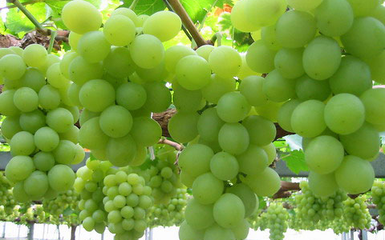
真正的丰盛
西2:9 因为神本性一切的丰盛都有形有体的居住在基督里面，
西2:10 你们在他里面也得了丰盛。他是各样执政掌权者的元首。
Colossians 2:9 For in him dwelleth all the fulness of the Godhead bodily.
Colossians 2:10 And ye are complete in him, which is the head of all principality and power:
Notes:
Fullness:
Have a lot
also can use
also can share (instead of always feel not enough)
Pursuit real fruit, seek

